Slide 1



Новый получатель финансовой поддержки
Лого компании
Название компании
Фото объекта/продукции (рендер)
Заливается вся фигура
Уникальность проекта/продукта
Кратко отражается в чем уникальность проекта или продукта, например указать (если применимо):
1. Отношение продукта к категории: «Первое в Москве», «Первое в России», «Первое в Мире»
2. К отраслям технологического лидерства: «Космос», «Биотехника», «Электроника» и другое
3. Отличие от аналогов, значимость для отрасли или региона
Москва | 2025

Slide 2


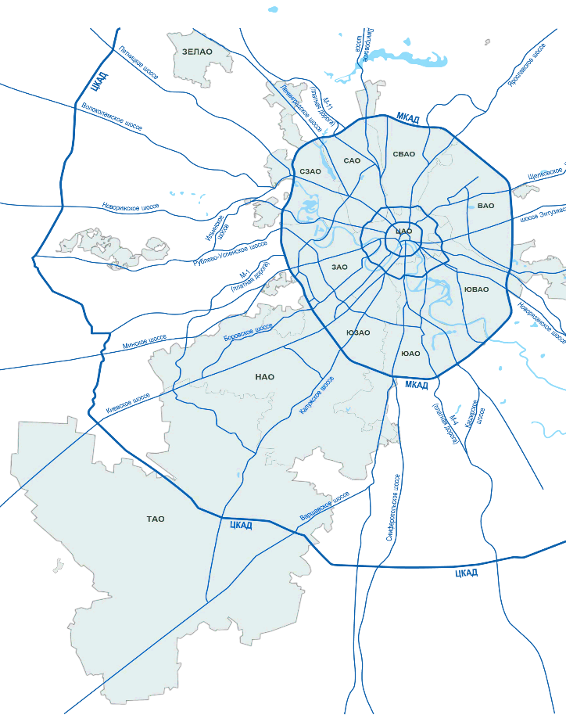


Название компании можно в две строки
О компании
О проекте
Рендеры/Текущая стадия строительства
Краткое описание деятельности компании. Чем занимается, особенная/отличительная черта деятельности организации
Бенефициар
Имя Отчество Фамилия
Примеры выпускаемой продукции
Финансово хозяйственные показатели (за истекший год)
ХХХ чел
ХХХ млн ₽
ХХХ млн ₽
Х %
Среднесписочная
численность
Выручка
Уплаченные налоги в бюджет Москвы
Доля рынка *или объём продукции в год
Производственные/ая площади в Москве (действующие/планируемые)
Фото в PNG
Фото в PNG
Фото в PNG
ХХ тыс. м²
Действующие
ХХ тыс. м²
Планируемые
Общая площадь объекта
Общая площадь объекта
Название можно в две строки
Название можно в две строки
Название можно в две строки
ХХ Га
ХХ Га
Общая площадь ЗУ
Общая площадь ЗУ
Описание выпускаемой продукции
Сроки получения проектной документации
ГПЗУ | 1 кв. 2026 г.
РНС | 1 кв. 2026 г.
РВЭ | 1 кв. 2026 г.
Информация о выпускаемой продукции Информация о выпускаемой продукции
Информация о выпускаемой продукции Информация о выпускаемой продукции
Информация о выпускаемой продукции Информация о выпускаемой продукции
Текущий статус | Указать статус
Дата запуска | дд.мм.гггг
Застройщик | Название застройщика
Контрагенты (покупатели) выпускаемой продукции
Лого компании
Лого компании
Лого компании
Лого компании
Лого компании
Указывается адрес/а объекта/ов
Название
Название
Название
Название
Название

Slide 3



Цели проекта
О компании
О проекте
Рендеры/Текущая стадия строительства
Развернутая информация о цели проекта и кредитного договора Развернутая информация о цели проекта и кредитного договора Развернутая информация о цели проекта и кредитного договора Развернутая информация о цели проекта и кредитного договора Развернутая информация о цели проекта
Эффекты для города Москвы после реализации проекта (через 2 года после завершения поддержки)
Текстовое описание эффекта для города от меры поддержки, с акцентами на социальных, экономических и инфраструктурных улучшениях для жителей и территории в целом
Показатели
Также можно отразить внедрение в проекте прорывных технологий, цифровизации, экологической трансформации компании. На сколько %после реализации проекта повысится уровень локализации производства, производительности труда, экспорта продукции,
ХХХ млрд ₽
ХХХ млн ₽
ХХХ млн ₽
Общий объем инвестиций в проект
СМР+ПИР
Оборудование
ХХХ чел
ХХХ млн ₽
ХХХ млрд ₽
ХХХ млрд ₽
ХХХ млрд ₽
Создание рабочих мест
Объем уплаченных налогов
в бюджет г. Москвы
Собственные средства
Кредитные средства
Запрашиваемый на поддержку КД
ХХ тыс. м²
ХХХ ед
Параметры поддержки
Промышленных площадей будет построено (или иной количественный показатель по проекту)
Оборудования будет закуплено
Х лет
Срок КД
Х лет
Запрашиваемый срок поддержки
Планируемая выборка кредитных средств
Осуществление выборки средств по КД, в млн ₽ (накопительным итогом)
Название банка
Банк-кредитор
КС ЦБ РФ + 0%
Процентная ставка по КД

Slide 4
О компании
О проекте
Рендеры/Текущая стадия строительства
Данный слайд заполняется при наличии сведений
Фото объекта
Фото объекта
Фото объекта

